Slide 1
Ставропольский государственный аграрный университет Кафедра Информационных систем Дисциплина: Информационная безопасность
Лекция 9:
ТЕМА: «ИНФОРМАЦИОННАЯ БЕЗОПАСНОСТЬ В ТЕЛЕКОММУНИКАЦИОННЫХ СИСТЕМАХ»
1. Основы информационной безопасности в ТКС.
2. Виды угроз данных телекоммуникационных систем. 3 Источники образования технических каналов утечки информации.
4. Защита информации в телекоммуникационных системах.

Slide 2
Основные понятия
Информационная безопасность телекоммуникационных систем (ИБТС) нередко сводится к компьютерной безопасности. Особенно «беззащитны» данные, которые хранятся и передаются с помощью глобальных сетей и систем.
Информация подвергается искажению, блокированию, стиранию, то есть нарушению целостности. Это может произойти умышленно или вследствие ошибок пользователей и программных систем. Поэтому безопасность телекоммуникационных систем включает использование надежных технических средств, антивирусных программ, квалифицированных кадров.

Slide 3
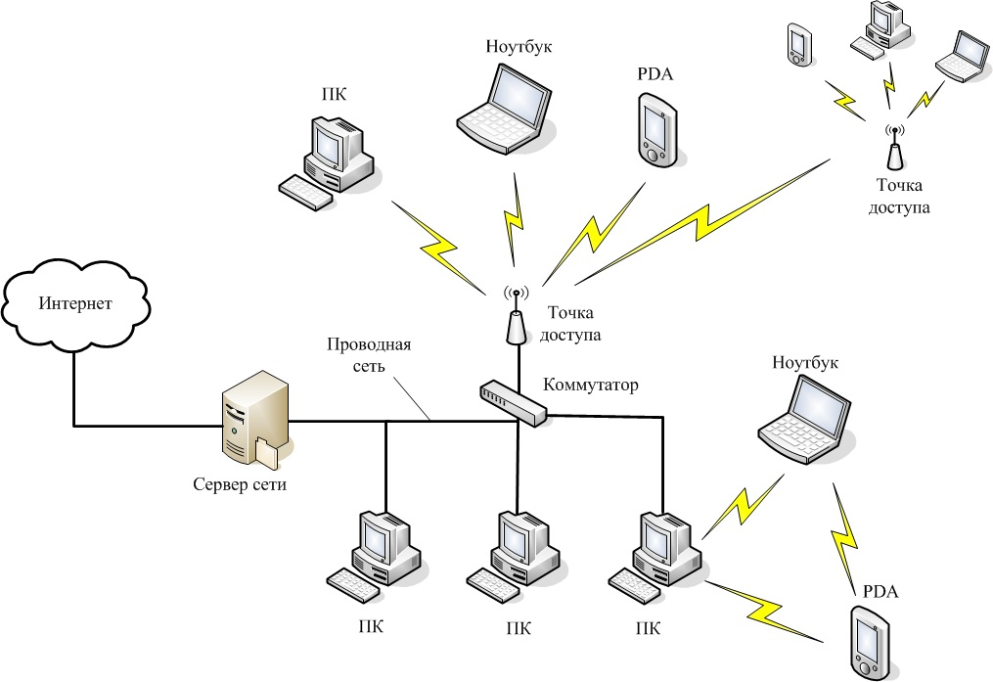
Структура телекоммуникационной системы ЛВС

Slide 4
Виды угроз данных телекоммуникационных систем.
Многообразие угроз для телекоммуникационных систем делится на несколько основных видов:
1. Информационные (преднамеренные и случайные);
2. Аппаратно-программные (например, «шпионские» средства);
3. Радиоэлектронные помехи;
4. Физические поломки;
5. Организационные и нормативно-правовые.

Slide 5
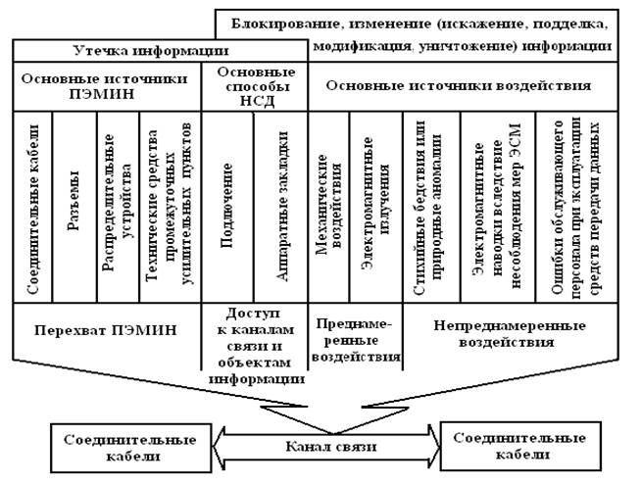
Угрозы безопасности информации в каналах связи

Slide 6
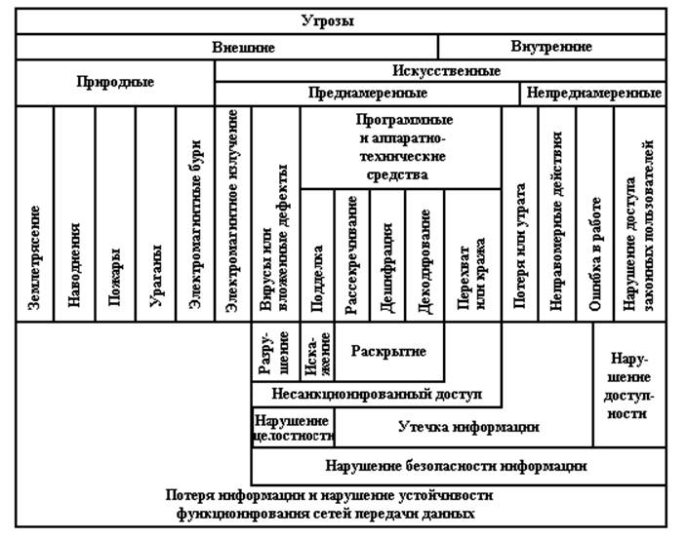
Угрозы безопасности телекоммуникационных систем

Slide 7
Основные каналы утечки информации на объектах ТКС рассматриваются с учетом физических полей:
- утечка по акустическому каналу;
-утечка по виброакустическому каналу;
- утечка по каналам проводной и радиосвязи, не имеющим шифру­ющей и дешифрирующей аппаратуры;
-утечка по электромагнитным каналам;
- утечка через вторичные источники электропитания основных технических средств за счет неравномерности тока потребления;
(продолжение на следующем слайде)

Slide 8
Основные каналы утечки информации на объектах ТКС рассматриваются с учетом физических полей:
-утечка, возникающая при воздействии электрических, магнитных и акустических полей опасного сигнала на вспомогательных тех­нических средствах;
- утечка за счет тока опасного сигнала в цепях заземления;
- утечка за счет взаимного влияния между цепями, по которым пере­дается конфиденциальная информация, и цепями вспомогательных технических средств, имеющими выход за пределы зоны безопасности объекта (другими словами, использование эффекта индуктивности любых неэкранированных проводников);
- утечка информации за счет побочных электромагнитных излучений наводок, образованных основными техническими средствами.

Slide 9
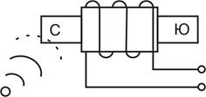
Источники образования технических каналов утечки телекоммуникационной информации
Индуктивные акустоэлектрические преобразователи
Под воздействием акустического давления появляется вибрация корпуса и обмотки катушки. Вибрация вызывает колебания проводов обмотки в магнитном поле, что и приводит к появлению ЭДС индукции на концах катушки.

Slide 10
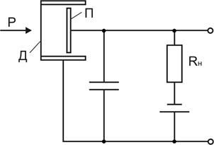
Источники образования технических каналов утечки телекоммуникационной информации
Емкостные преобразователи
Емкостные преобразовывающие элементы превращают изменение емкости в изменение электрического потенциала, тока, напряжения. При наличии в цепи емкости постоянного источника тока и нагрузки воздействующее на пластины акустическое давление, изменяя расстояние между пластинами, приводит к изменению емкости. (Пояснения к рисунку на следующем слайде)

Slide 11
Пояснения к рисунку предыдущего слайда
Конденсаторы переменной емкости с воздушным диэлектриком являются одним из основных элементов перестраиваемых колебательных контуров генераторных систем. Они устроены так, что одна система пластин вдвигается в другую систему пластин, образующих конденсатор переменной емкости. На такой конденсатор акустическое давление оказывается довольно просто, изменяя его емкость, а следовательно, и характеристики устройства, в котором он установлен, приводя к появлению неконтролируемого канала утечки информации.

Slide 12
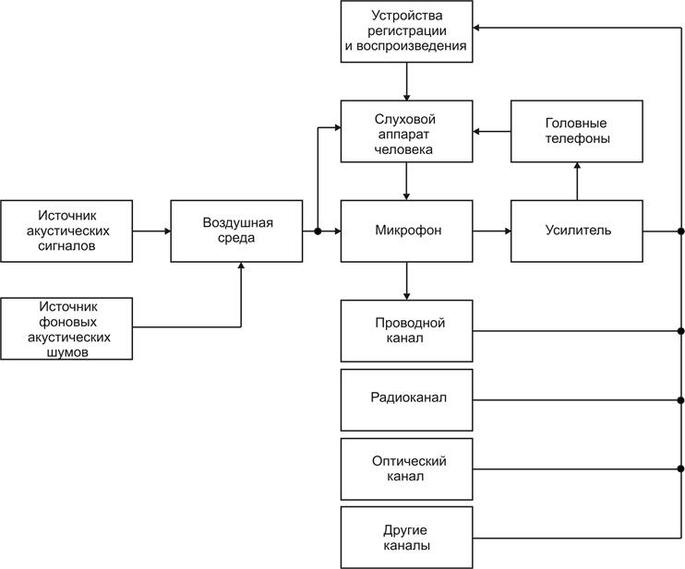
Структурная схема, иллюстрирующая прямой перехват акустической информации

Slide 13

Защита информации в телекоммуникационных системах.
Экранирование электромагнитных полей
Эффективность экранирования (величина потерь энергии электромагнитной волны) металлической пластиной определяется суммой потерь за счет поглощения (затухания) энергии в толще материала А_{погл}, отражения энергии от границ раздела «внешняя среда—металл» и «металл—экранируемая область» А_{отр} и многократных внутренних отражений в стенках экрана А_{мотр}:

Slide 14
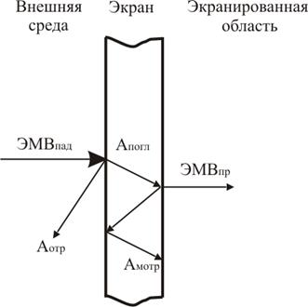
Структурная схема экранирования электромагнитных полей

Slide 15
Защита информации в телекоммуникационных системах.
Заземление и звукопоглощение объектов
Заземление технических средств систем информатизации и связи должно быть выполнено в соответствии с определенными правилами. Основные требования, предъявляемые к системе заземления, заключаются в следующем:
1. Система заземления должна включать общий заземлитель, заземляющий кабель, шины и провода, соединяющие заземлитель с объектом;
2. Сопротивления заземляющих проводников, а также земляных шин должны быть незначительными;
3. Каждый заземляемый элемент должен быть присоединен к заземлителю или к заземляющей магистрали при помощи отдельного ответвления. Последовательное включение в заземляющий проводник нескольких заземляемых элементов запрещается;
4. В системе заземления должны, по возможности, отсутствовать замкнутые контуры, образованные соединениями или нежелательными связями между сигнальными цепями и корпусами устройств, между корпусами устройств и землей;
5. Следует избегать использования общих проводников в системах экранирующих заземлений, защитных заземлений и сигнальных цепей;
6. Качество электрических соединений в системе заземления должно обеспечивать минимальное сопротивление контакта, надежность и механическую прочность контакта в условиях климатических воздействий и механических нагрузок;
7. Контактные соединения должны исключать возможность образования оксидных пленок на контактирующих поверхностях и связанных с этими пленками нелинейных явлений;
8. Контактные соединения должны исключать возможность образования гальванических пар для предотвращения коррозии в цепях заземления;
9. Запрещается использовать в качестве заземляющего устройства нулевые фазы электросетей, металлоконструкции зданий, трубы систем отопления, водоснабжения, канализации и т.д.

Slide 16
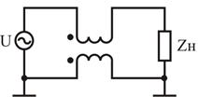

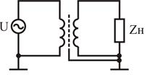
Защита информации в телекоммуникационных системах.
Примеры заземления

Slide 17
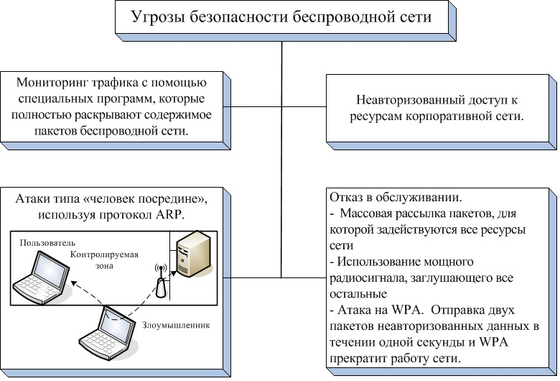
Угрозы безопасности телекоммуникационной системы беспроводной передачи информации

Slide 18
Применение звукопоглощающих материалов для защиты информации в ТКС
Применение звукопоглощающих материалов, преобразующих кинетическую энергию звуковой волны в тепловую, имеет некоторые особенности, связанные с необходимостью создания оптимального соотношения прямого и отраженного от преграды акустических сигналов.
Поглощающие материалы могут быть сплошными и пористыми. Обычно пористые материалы используют в сочетании со сплошными. Один из распространенных видов пористых материалов — облицовочные звукопоглощающие материалы. Их изготавливают в виде плоских плит или рельефных конструкций (пирамид, клиньев и т.д.), располагаемых или вплотную, или на небольшом расстоянии от сплошной строительной конструкции (стены, перегородки, ограждения и т.п.).
Отдельную группу звукопоглощающих материалов составляют резонансные поглотители. Они подразделяются на мембранные и резонаторные. Мембранные поглотители представляют собой натянутый холст (ткань), тонкий фанерный (картонный) лист, под которым располагают хорошо демпфирующий материал (материал с большой вязкостью — например, поролон, губчатую резину, строительный войлок и т.д.).

Slide 19
Заключение лекции
Вся наша жизнь складывается из вероятностей, оценки возможностей и решений, приводящих к успеху или поражению. Но многое зависит от нас. Помимо индивидуальных рисков, выделяют риски социальные, технологические и многие другие. Мы же сосредоточимся на рисках информационной безопасности и управлении ими.

Slide 20
Литература
Трошков А.М., Ватага А.И. Локализация и минимизация рисков проектирования и применения биометрических характеристик // Современное гуманитарное знание о проблемах социального развития: материалы XXII Годичного научного собрания профессорско-преподавательского состава // Ставрополь: НОУ ВПО СКСИ, 2015 – 202 с.
Трошков А.М., Трошков М.А. Концепция проектирования системы биометрического управления для допуска к информационным ресурсам // Инфокоммуникационные технологии в науке, производстве и образовании: Шестая международная научно-техническая конференция. – Ставрополь: Северо-Кавказский федеральный университет. – 500 с.

